Slide 1
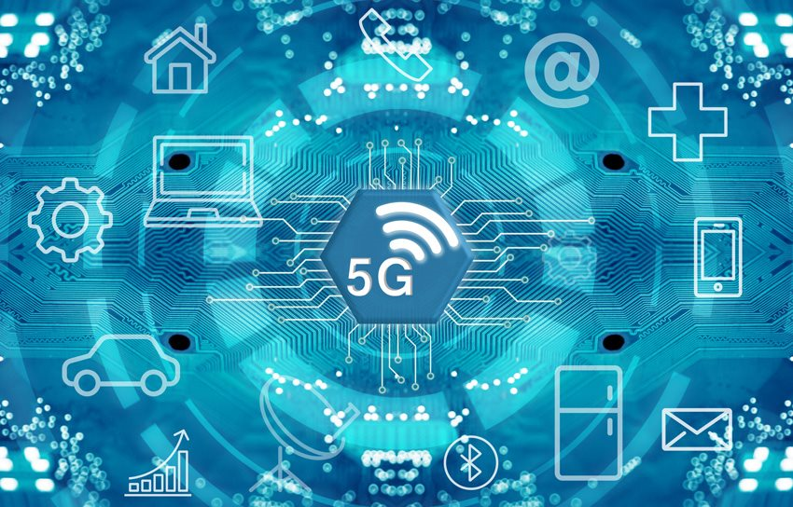
5g sieť
Martin miklec 2.D

Slide 2

Obsah prezentácie
5G sieť
Ako funguje 5G sieť
Výhody a Nevýhody 5G sieti
Porovnanie s predošlými generáciami sieti
Bezpečnosť 5G sieti
5G sieť na Slovensku

Slide 3

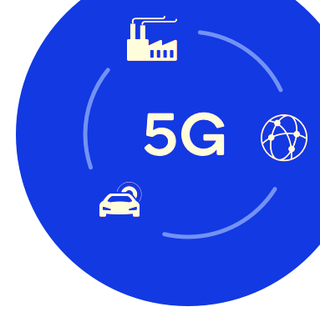
5g sieť
je 5. generácia technológií mobilnej komunikácie
nástupca 4G sieť
spustená v roku 2019
potenciál zmeniť spôsob využívania internetu
podpora rastúceho počtu používateľov

Slide 4

Ako funguje 5g sieŤ
bunkové siete, oblasť rozdelená na geografické oblasti
nízko-pásmové rádiové frekvencie (umožňujú veľký dosah)
zariadenia schopné komunikovať v sieti 5G
technologické aplikácie a služby, (IoT, UI, VR)
vysokofrekvenčné vlny 5G

Slide 5

Výhody a Nevýhody 5g sieti
Výhody:
Kapacita zariadení
Odozva
Kvalita st reamovania
Rýchlosť zdieľania
Oneskorenie
Nevýhody:
Dosah
Náklady
Čas výstavby
Vyššia spotreba batérie

Slide 6
Porovnanie s predošlými generáciami sieti
Generácia mobilnej siete | Rýchlosť prenosu dát | Oneskorenie (Latencia) | Rok
1G | 2,4 kb/s | nedostupné | 1982
2G | 6,4 kb/s | 300-1000 Ms | 1992
3G | 2 Mb/s | 100-500 Ms | 1998
4G | 100 Mb/s | < 100 Ms | 2011
5G | 20 Gb/s | < 5 Ms | 2020
Kb/s = Kilobit za sekundu, Ms = milisekundy

Slide 7

Odolnosť
Bezpečnosť komunikácie
Správa identít
Ochrana osobných údajov
Vzájomné overovanie a šifrovanie kľúčových rozhraní

Slide 8
5G sieť na Slovensku
Veľký potenciál rozmachu
Záujem operátorov o najväčšie pokrytie
Rapídny nárast počtu 5G vysielačov
Operátor | Pokrytie | Počet miest a obcí
4ka | 8% | 5
O2 | 69,3% | 972
Orange | 65,6% | 596
T-mobile | 52,1% | 547

Slide 9
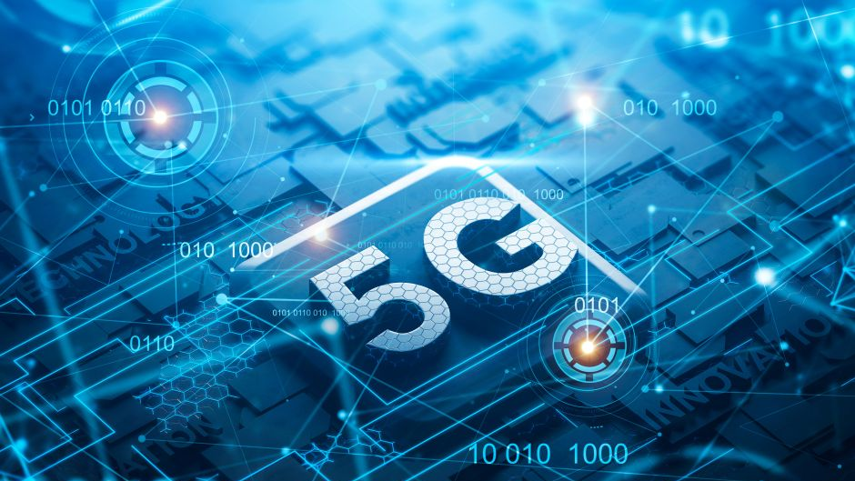
Ďakujem za pozornosť!

